Slide 1

Gesundheitspersonal Zentralschweiz
BESTAND
ENTWICKLUNG
ANGEBOT
BEDARF
Im April 2022

Slide 2
Gesamtfazit
Es wurde viel geleistet,
es bleibt aber weiterhin viel zu tun

Slide 3
Ausgangslage und Ziel
Nationaler Versorgungsbericht zum Gesundheits-personal (Sept. 2021)
Beschluss der ZGDK für einen Zentralschweizer Bericht (Ende Mai 2021), mit dem Ziel:
Bild verschaffen über heutiges und künftiges Gesundheitspflegepersonal (Angebot und Bedarf)
Aktivitäten zielorientiert ausrichten und regional koordiniertes Vorgehen (Berufsfachschulen, XUND, Leistungserbringer und Kantone)

Slide 4
Auftrag und Vorgehen
Auftrag ans Obsan durch XUND und Kantone (Juni 2021)
Ergebnis:
Basisauswertungen und Prognosen (regional und kantonal) zum Gesundheitspersonal mit Schwerpunkt Pflege
Bericht über die gesamte Zentralschweiz
Koordination durch XUND und dem Kanton Luzern
Einige Arbeitssitzungen mit Obsan-VertreterInnen
Mitglieder der Begleitgruppe (Zwischenresultate, Feedback)
Gemeinsames Gestalten und Formulieren des Berichtes

Slide 5
Bericht: Aufbau u. Ergebnisse
Infografiken als Überblick
Kapitel 1 und 2: Gesamtüberblick und Fazit/Handlungsfelder
Kapitel 3 ff.: Methodik und vertiefte Inhaltsanalysen
Kapitel 15 Anhang: kantonale Auswertungen

Slide 6
Begrifflichkeiten
Bedarf/Gesamtbedarf: für die Gesundheitsversorgung benötigtes (bestehend und zukünftig) Gesundheitspersonal in Pflege und Betreuung
Nachwuchsbedarf 2019 bis 2029: zusätzliches Personal, das benötigt wird zwischen 2019 und 2029 (Zusatzbedarf und Ersatzbedarf kumuliert)
Zusatzbedarf: zusätzliches Personal aufgrund von demografischen / epidemiologischen Entwicklungen
Ersatzbedarf: Ersatz für das Personal, das pensioniert wird oder vorzeitig aus dem Beruf aussteigt
Nachwuchsangebot: Absolventinnen und Absolventen von Pflegeaus-bildungen, die den Gesundheitsbetrieben tatsächlich zur Verfügung stehen
Deckungs-/Erfüllungsgrad: Anteil des gedeckten Nachwuchsbedarfs gemäss Modellberechnungen

Slide 7
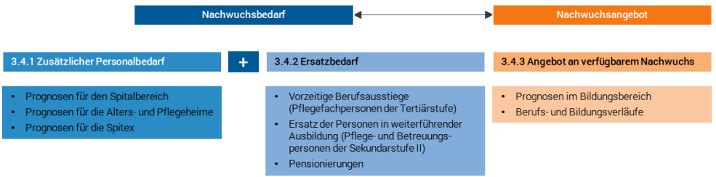
Nachwuchsbedarf und -angebot
Prognosemodell zum Nachwuchsbedarf u. –angebot 2019-2029

Slide 8
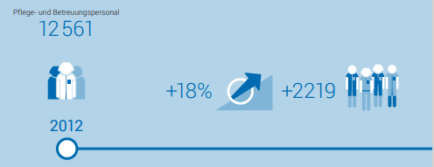
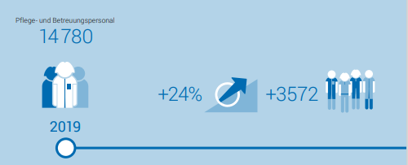
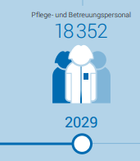
Ergebnis 1 – Personalbestand
Entwicklung des Personalbestandes (2012 – 2029)
CH: +19% auf 185’600 (2019) CH: +20% auf 222’100 (2029)

Slide 9
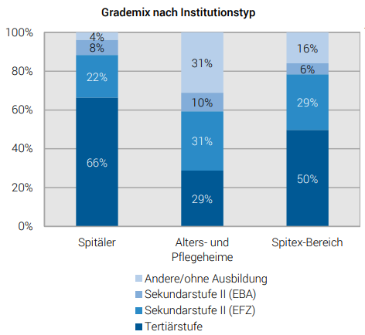
Ergebnis 2 – Grademix
Pflege- und Betreuungspersonal nach Bereich und Ausbildungsniveau (2019)
CH: 14%
CH: 27%
CH: 29%
CH: 70%
CH: 42%
CH: 28%

Slide 10
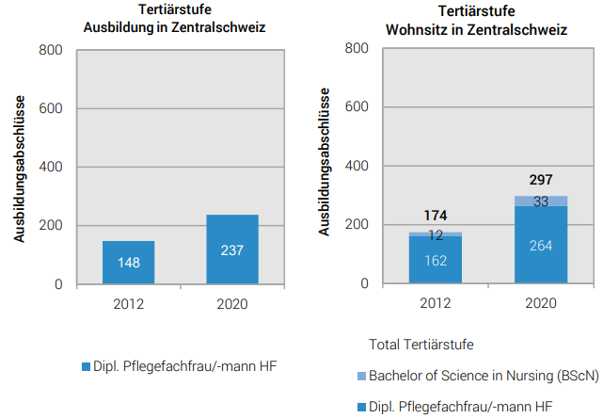
Ergebnis 3a – Abschlüsse Tertiär
Ausbildungsabschlüsse auf Tertiärstufe (2012 u. 2020)
+60% +71%
(CH: +65%)

Slide 11
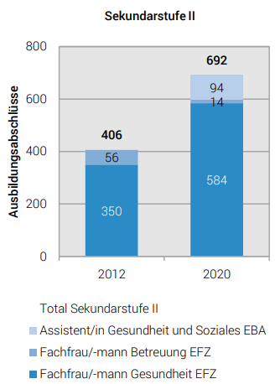
Ergebnis 3b – Abschlüsse Sek II
Ausbildungsabschlüsse auf Sekundarstufe II (2012 u. 20)
+70%
(CH: +64%)

Slide 12
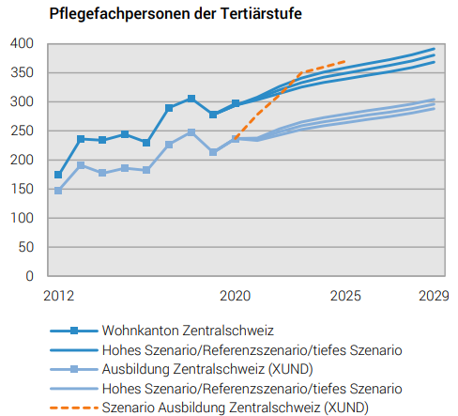
Ergebnis 4 – Ausbildungsszenarien
Ausbildungsszenarien 2019 – 2029 für Pflegefachpersonen am Beispiel der Tertiärstufe
BFS-Prognose (Referenz): rund 3’700 Abschlüsse mit Wohnsitz in ZCH.
XUND (Beobachtung): 370 Abschlüsse werden im Jahr 2025 bereits erreicht.

Slide 13
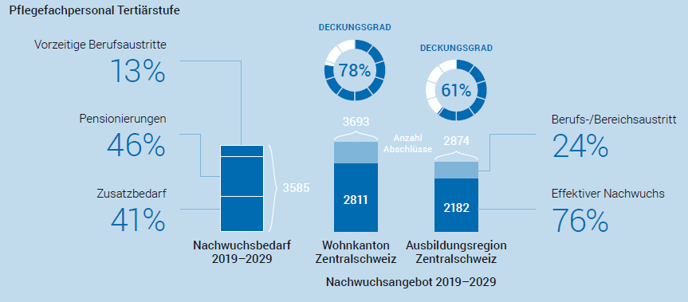
Ergebnis 5a – Nachwuchsbedarf und –angebot auf Tertiärstufe 2019-29, Deckungsgrad
Bis 2029 lassen sich mit dem verfügbaren Nachwuchs 61% bis 78% des Bedarfs der Tertiärstufe decken (Ausbildung oder Wohnsitz in ZCH), national beträgt der Deckungsgrad 67% des Bedarfs
Notwendigkeit der Abschlüsse: 76% der Absolventinnen der Jahre 2019-2029 werden im Jahr 2029 tatsächlich für Gesundheitsbetriebe zur Verfügung stehen (unter Berücksichtigung des Übergangs von der Ausbildung in den Arbeitsmarkt und der vorzeitigen Berufsaustritte)

Slide 14
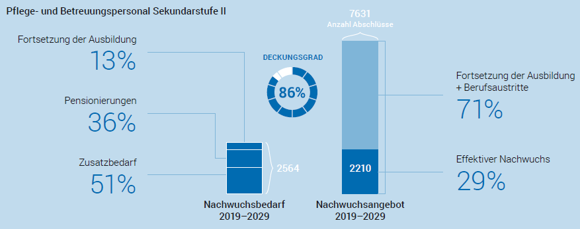
Ergebnis 5b – Nachwuchsbedarf und –angebot auf Sekundarstufe II 2019-29, Deckungsgrad
Bis 2029 lassen sich mit dem tatsächlich verfügbaren Nachwuchs 86% des Bedarfs der Sekundarstufe II decken
Zum Vergleich: National beträgt der Deckungsgrad 80% des Bedarfs

Slide 15
FAZIT
Wachsender Personalbedarf: Anstieg der Pflegeleistungen (Demografie, Epidemiologie)
Deutliche Steigerung der Ausbildungsabschlüsse bei FaGe EFZ und der Pflege HF seit 2012, das Verdienst …
von über 200 Ausbildungsbetrieben
der kantonalen Zentralschweizer Berufsfachschulen
des Bildungszentrums XUND
der OdA XUND (u. a. regionales Berufsmarketing)
Deckungsgrad
Mit 86% nahezu genügender Deckungsgrad auf Sekundarstufe II
Beim Pflegepersonal mit tertiärem Abschluss ist der Deckungsgrad mit 61% bis 78% etwas tiefer

Slide 16
Handlungsfelder
Koordinierte Aktivitäten in den Handlungsfeldern: Rekrutierung, Ausbildung, Personaleinsatz und Personalerhalt
Massnahmen entfalten ihre volle Wirkung wenn bei allen Handlungsfeldern entsprechende Anstrengungen erfolgen (gegenseitige Bedingung)
Weiterführung der koordinierten Berufsmarketing- und Bildungsarbeit

Slide 17
Handlungsfeld Rekrutierung
Breit abgestützte Kampagnen und Veranstaltungen, z.B.
Wiedereinstieg in die Pflege (wiedereinsteigen.ch)
Förderung von Quereinsteigenden in den Pflegeberuf
Zentralschweizer Bildungsmesse Zebi (November)
Schnuppertage und Informationsveranstaltungen

Slide 18
Handlungsfeld Ausbildung
Zielgruppenspezifische Ausbildungen
FaGe für Erwachsene (BBZG Sursee, GIBZ Zug)
Perspektive Pflege (XUND / Kanton LU) für anerkannte Flüchtlinge
Mehr Berufsbildende in Betrieben sind notwendig
Ausbildungsverpflichtung in Kantonen auf Grundlage der erfolgten Bedarfsprognosen

Slide 19
Handlungsfeld Personaleinsatz
Organisations-Entwicklungsprozesse als Führungsaufgabe, für einen bedarfsschonenden und kompetenzgerechten Personaleinsatz
Entlastung des Gesundheits-/Pflegepersonals von administrativen und fachfremden Aufgaben
Integrierte Versorgungsmodelle (überbetriebliche Zusammenarbeit)

Slide 20
Handlungsfeld Personalerhalt
Förderungs- und Hinderungsfaktoren für den Berufsverbleib (Identifikation, Sinnhaftigkeit, Arbeitsbelastung, Betriebskultur, Vereinbarkeit von Beruf und Familie, Laufbahnplanung, Anstellungsbedingungen)
Externe Evaluation XUND: Übergang von der Ausbildung in den Arbeitsmarkt
Mentoring-Modelle für Berufseinsteigende

Slide 21
Gesamtfazit
Es wurde viel geleistet,
es bleibt aber weiterhin viel zu tun

Slide 22
Fragen oder Anregungen?
Tobias Lengen, tobias.lengen@xund.ch, +41 41 220 82 76

